Slide 1
Chapter 04. OSI 참조 모델

Slide 2
OSI 참조 모델의 개요
OSI 참조 모델의 데이터 전송
네트워크 접속 계층
물리 계층
데이터 링크 계층
스위치
실습 Ethernet II 덤프 분석

Slide 3
OSI 참조 모델의 기본 개념을 이해한다.
네트워크 접속 계층을 이해한다.
와이어샤크를 통해 패킷을 분석한다.

Slide 4
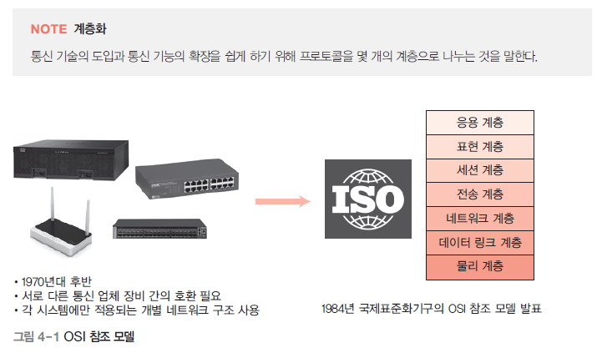
01. OSI 참조 모델의 개요
통신 기술의 도입과 통신 기능의 확장을 쉽게 하려고 프로토콜을 몇 개의 계층으로 나누는 것을 ‘계층화’라 하고, 통신 기능을 7계층으로 분류하여 각 계층마다 프로토콜을 규정한 규격을 ‘OSI(Open System Interconnection)’ 모델이라고 한다.

Slide 5
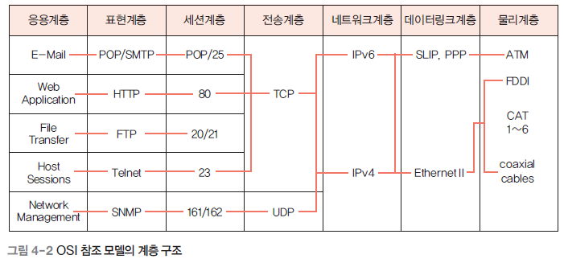
01. OSI 참조 모델의 개요
1978년 국제표준화기구는 서로 다른 컴퓨터가 네트워크 구조에 상관없이(개방형) 통신할 수 있도록 국제 표준인 OSI(개방형 시스템 상호 연결) 참조 모델을 만들었다.
기본적인 하드웨어나 소프트웨어의 논리적인 변경 없이 시스템 간의 통신을 개방하는 것이다. OSI 참조 모델은 프로토콜이 아니라 유연하면서 안전하고 상호 연동이 가능한 네트워크 구조를 설계하고 이해하는 모델이다.

Slide 6
02. OSI 참조 모델의 데이터 전송
OSI 참조 모델은 각각 특정 기능을 수행하는 서로 다른 계층 7개를 말한다.
물리 계층(1계층), 데이터 링크 계층(2계층), 네트워크 계층(3계층), 전송 계층(4계층), 세션 계층(5계층), 표현 계층(6계층), 응용 계층(7계층)으로 구성된다.
각 계층은 헤더와 데이터 단위(Data Unit 또는 Protocol Data Unit)로 정의되는데, 헤더에는 각 계층의 기능과 관련된 정보가 포함된다. 송신 측이 헤더를 생성하여 추가하면 수신 측에서 해당 계층이 이 헤더를 사용한다.
상위 계층이나 하위 계층 사이에 주고받는 것을 ‘서비스 데이터 단위(SDU)’라 하고,같은 계층 사이에서 주고받는 것을 ‘프로토콜 데이터 단위(PDU)’라고 한다.
이 데이터 단위는 송신 측이나 수신 측의 다음 계층에 데이터 정보를 전송할 때 사용한다.

Slide 7
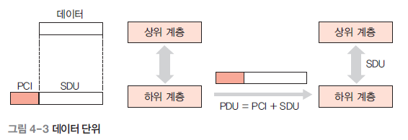
02. OSI 참조 모델의 데이터 전송
보통 데이터 단위를 패킷이라고 하는데, OSI 참조 모델 데이터 링크 계층의 PDU는 프레임, 네트워크 계층의 PDU는 패킷, 전송 계층의 PDU는 세그먼트로 라벨을 붙인다.

Slide 8
02. OSI 참조 모델의 데이터 전송
OSI 참조 모델에서 데이터는 응용 계층에서 하위 계층으로 순차적으로 전송되는데, 물리계층과 응용 계층을 제외한 나머지 계층에서는 데이터의 시작부분과 끝부분에 헤더나 트레일러 형태로 정보를 추가한다.
시작 부분에 추가되는 헤더는 데이터 링크 계층(2계층), 네트워크 계층(3계층), 전송 계층(4계층), 세션 계층(5계층), 표현 계층(6계층)의 데이터에 추가되고, 끝부분에 추가되는 트레일러는 데이터 링크 계층(2계층)에만 추가된다.

Slide 9
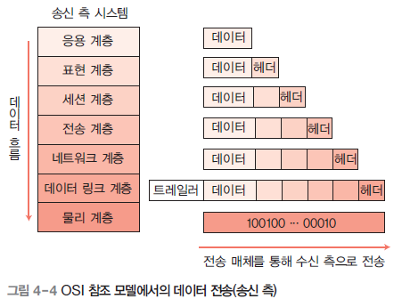
02. OSI 참조 모델의 데이터 전송

Slide 10
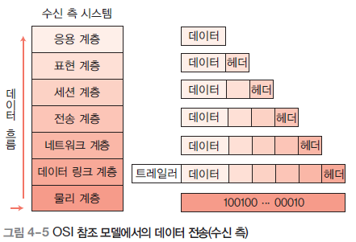
02. OSI 참조 모델의 데이터 전송

Slide 11
02. OSI 참조 모델의 데이터 전송
송신측 시스템에서 수신 측 시스템으로 데이터를 전송하는 도중에 많은 중간 노드를 거친다.
실제 네트워크 프로토콜은 OSI 참조 모델의 7계층을 모두 사용하지 않고, 처음 세 계층(물리 계층, 데이터 링크 계층, 네트워크 계층)만 사용한다.

Slide 12
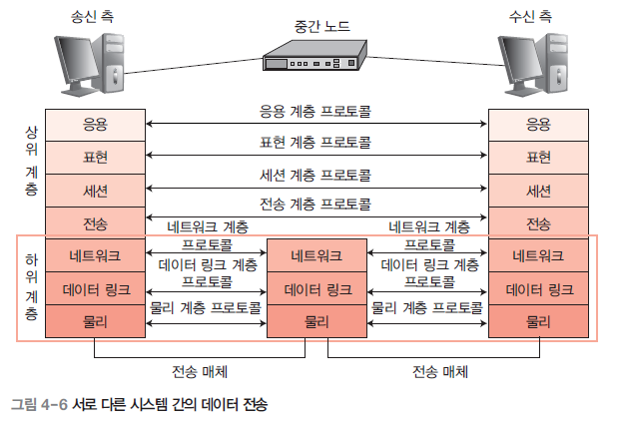
02. OSI 참조 모델의 데이터 전송

Slide 13
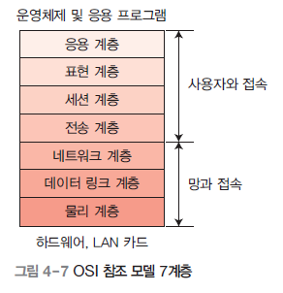
03. 네트워크 접속 계층
계층 7개는 서로 독립적이므로 어느 한 계층의 변경이 다른 계층에는 영향을 미치지 않는다.
기능에 필요한 몇 개의 계층만 표준화하면 정상적으로 통신할 수 있다.

Slide 14
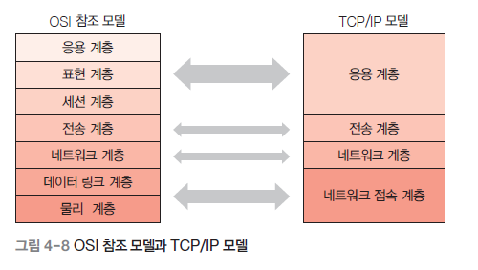
03. 네트워크 접속 계층
OSI 참조 모델의 7계층을 4계층으로 단순화 한 것을 TCP/IP 모델이라고 하며 현재는 대부분 TCP/IP 모델을 사용하고 있다. TCP/IP 모델의 4계층은 네트워크 접속 계층, 네트워크 계층, 전송 계층, 응용 계층으로, OSI 참조 모델의 물리 계층과 데이터 링크 계층이 합쳐져 네트워크 접속 계층이 되고 세션 계층, 표현 계층, 응용 계층이 합쳐져 응용 계층이 된다. 또한 각 계층에는 다양한 프로토콜이 있다.

Slide 15
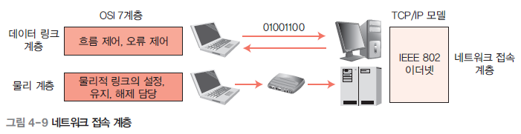
03. 네트워크 접속 계층
[그림 4-9]는 이더넷을 사용한 네트워크 접속 계층의 예로, 컴퓨터에 연결된 LAN 카드를 통해 프레임이 허브, 라우터 등 물리적인 연결 중간에 전송되는 과정을 보여준다. 또한 물리적 링크 구성과 흐름 제어, 오류 제어 등을 담당하며, OSI 참조 모델의 물리 계층과 데이터 링크 계층이 이에 해당한다

Slide 16
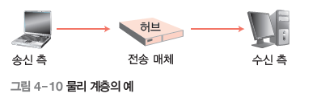
04. 물리 계층
물리 계층(Physical Layer)
두 시스템 간에 데이터를 전송하려고 링크를 활성화하고 관리하는 전기적·기계적·절차적·기능적 특성 등을 정의한다.
또한 물리 계층은 허브, 라우터, 네트워크 카드, 케이블 등 전송매체를 통해 비트(bit)를 전송한다.
물리계층의 특성
OSI 참조 모델 7계층 중 물리 계층은 최하위 계층인 첫 번째 계층으로, 상위 계층에서 전송된 데이터를 물리매체를 통해 다른 시스템에 전기적 신호로 전송한다.
LAN 카드, 케이블, 허브, 라우터 등 물리적인 것과 데이터 전송에 사용하는 전압 등 기본적인 것이 물리계층에 속한다.

Slide 17
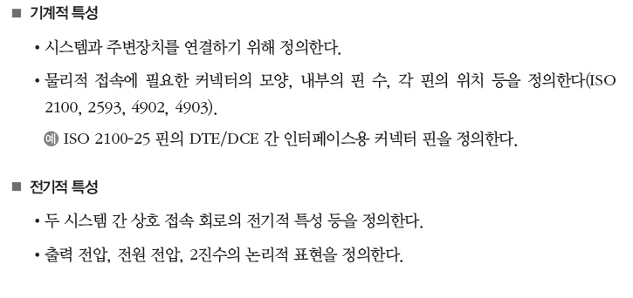
04. 물리 계층

Slide 18
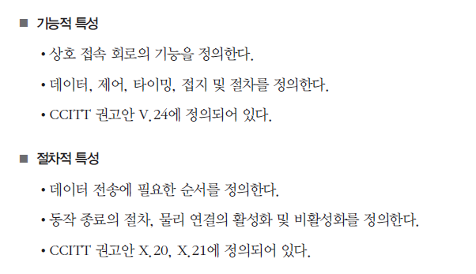
04. 물리 계층

Slide 19
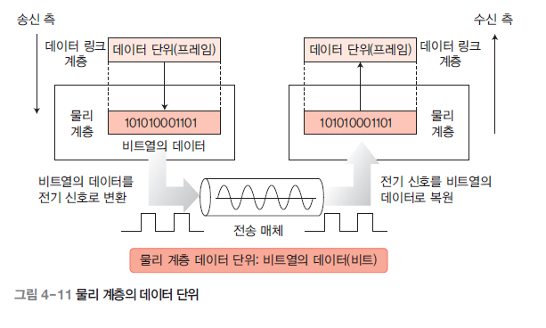
04. 물리 계층
물리 계층의 데이터 단위
송신 측의 물리 계층은 데이터 링크 계층에서 0과 1로 구성된 비트열의 데이터(프레임)를 받아 전기적 신호로 변환한 후 전송매체를 통하여 수신 측에 보낸다.
수신 측의 물리 계층은 송신 측에서 받은 전기 신호를 0과 1로 구성된 비트열로 복원하여 수신 측의 데이터 링크 계층에 전송한다.

Slide 20
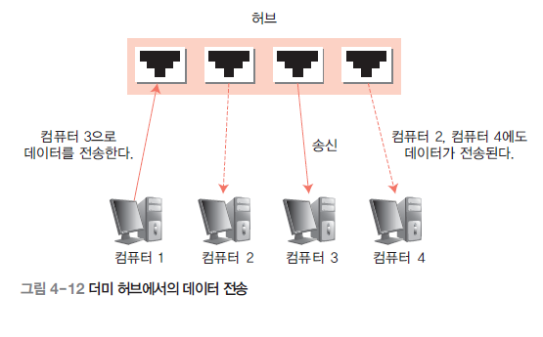
04. 물리 계층
물리 계층의 네트워크 접속 장치
리피터는 신호의 세기가 약해지면 전기 신호 를 복원하고 증폭한다. 또한 멀리 떨어져 있는 상대방과 통신할 수 있도록 파형을 정상으로 만드는 기능을 한다. 하지만 최근에는 다른 네트워크 접속 장치가 리피터의 기능을 지원하기 때문에 리피터를 쓸 필요가 없어졌다.
허브는 리피터 허브라고도 부르며, 실제로 통신하는 통로인 포트가 여러 개이다. 리피터는 일대일 통신만 가능하지만 허 브는 포트가 여러 개이므로 여러 컴퓨터와도 통신할 수 있는 접속 장치이다.

Slide 21
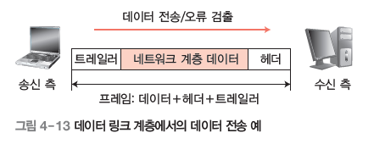
05. 데이터 링크 계층
데이터 링크 계층(Data Link Layer)
물리적 링크를 이용하여 신뢰성 있는 데이터를 전송하는 계층으로, 네트워크를 통해 데이터를 전송할 때 전송로 역할을 한다.
데이터 링크 계층에서는 비트를 프레임이라는 논리적 단위로 구성하는데, 전송하려는 데이터에 인접하는 노드(시스템)의 주소가 더해진다. 주소는 최종 수신지의 주소가 아니라 전송되는 다음 노드의 주소가 된다.
데이터 링크 계층의 특성
OSI 참조 모델 7계층 중 데이터 링크 계층은 하위 계층인 두 번째 계층으로, 물리 계층의 바로 위에 위치한다.
시스템 간에 오류 없이 데이터를 전송하려고 네트워크 계층에서 받은 데이터 단위(패킷)를 프레임으로 구성하여 물리 계층으로 전송한다.

Slide 22
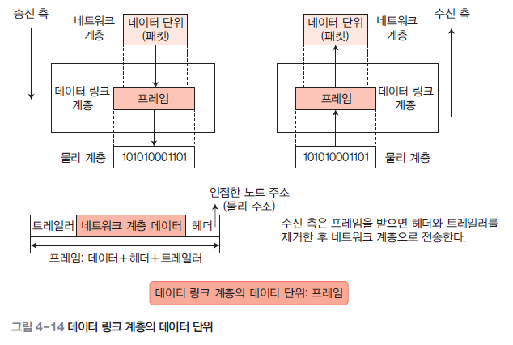
05. 데이터 링크 계층
데이터 링크 계층의 데이터 단위
다음 그림은 데이터 링크 계층의 데이터 단위를 보여준다.

Slide 23
05. 데이터 링크 계층
데이터 링크 계층의 기능은 다음과 같다.
주소 지정 : 이 계층에서 추가된 시작과 끝부분에는 가장 최근에 데이터가 지나온 노드(시스템)와 다음에 접근할 노드의 물리 주소가 포함된다.
순서 제어 : 데이터를 순차적으로 전송하기 위해 프레임 번호 부여 기능을 수행한다. 수신 노드에서 식별 번호를 추가하여 프레임의 순서를 제어한다.
흐름 제어 : 한 번에 전송할 수 있는 데이터양을 조절하고, 연속으로 프레임을 전송할 때 수신 여부를 확인하는 기능을 수행한다.
오류 처리 : 오류 검출과 정정 기능을 수행하고, 오류가 발생한 프레임의 재전송을 요구할 수 있다.
프레임 : 데이터를 전송할 때 처리가 쉽도록 프레임 단위로 전송한다.
동기화 : 헤더에는 수신 측에 프레임이 도착했음을 알리는 비트가 있고, 트레일러에는 프레임의 끝을 나타내는 비트와 오류를 제어하는 비트 등이 있다.
데이터 링크 설정 : 전송할 데이터의 앞에는 헤더를, 뒤에는 트레일러를 추가하여 물리 계층으로 전달하는데, 헤더와 트레일러에는 송신 측 주소와 수신 측 주소 등의 정보가 포함된다. 수신 측의 데이터 링크 계층은 헤더와 트레일러를 삭제한 후 수신 측의 네트워크 계층으로 전달한다.

Slide 24
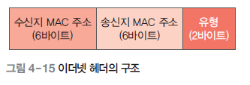
05. 데이터 링크 계층
데이터 링크 계층의 규칙
데이터 링크 계층은 네트워크 접속 장치 간에 신호를 주고받는 규칙을 정하는 계층이다. 가장 일반적으로 사용되는 규칙은 이더넷으로, 이더넷은 허브와 같은 네트워크 접속 장치에 연결된 컴퓨터와 데이터를 전송받을 때 사용한다.
이더넷 헤더
이더넷 헤더는 수신지 MAC 주소(6바이트), 송신지 MAC 주소(6바이트), 유형(2바이트)의 총 14바이트로 구성되어 있다.
이더넷 헤더 외에 데이터 뒤에 추가하는 트레일러는 FCS[Frame Check Sequence]라고 하며, 이는 데이터 송신 도중에 오류가 발생하는지 확인하는 용도로 사용한다. 이처럼 이더넷 헤더와 트레일러가 추가된 데이터를 프레임이라고 한다.

Slide 25
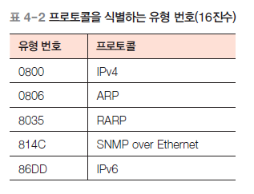
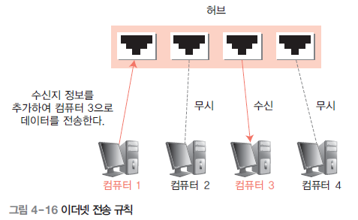
05. 데이터 링크 계층
이더넷 데이터 전송 규칙
허브를 사용하는 LAN 환경에서는 특정 컴퓨터 한 대에 데이터를 전송하려고 해도 나머지 컴퓨터에 전기 신호가 전달된다. 그래서 이런 경우 데이터의 내용을 못 보게 하는 규칙이 정해져 있다.

Slide 26
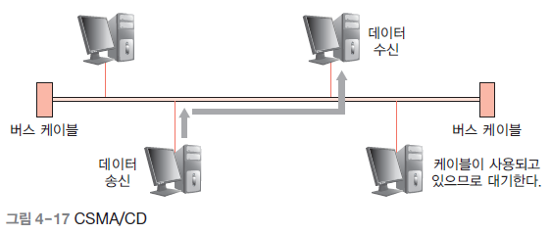
05. 데이터 링크 계층
데이터가 동시에 케이블을 지나갈 때 충돌이 발생하지 않도록 데이터를 전송하는 시점을 늦춘다. 이더넷에서 데이터의 충돌을 막기 위한 규칙(시점을 늦추는 방법)으로는 CSMA/CD 방식을 사용하고 있다.
CSMA/CD에서 CS는 데이터를 전송하려는 컴퓨터가 케이블에 데이터 신호 가 흐르고 있는지 확인하는 규칙이고, MA는 케이블에 데이터 신호가 흐르고 있지 않으면 데이터를 전송해도 된다는 규칙이며, CD는 충돌이 발생하는지 확인하는 규칙이다.

Slide 27
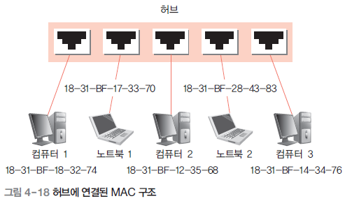
05. 데이터 링크 계층
데이터 링크 계층의 데이터 전송 과정
허브에 연결된 컴퓨터 또는 노트북의 MAC 주소가 다음 그림과 같을 때 컴퓨터 1에서 컴퓨터 3으로 데이터를 전송하는 경우를 생각해보자. 컴퓨터 1은 이더넷 헤더에 데이터 수신지인 컴퓨터 3의 MAC 주소(18-31-BF-14-34-76)와 컴퓨터 1의 MAC 주소(18-31-BF-18-32-74)를 추가하여 데이터를 전송한다.

Slide 28
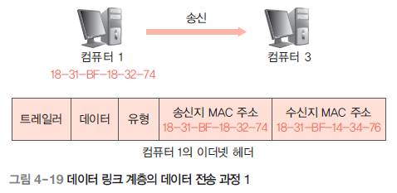
05. 데이터 링크 계층
데이터 링크 계층에서 데이터에 이더넷 헤더와 트레일러를 추가하여 프레임을 생성하고, 물리 계층에서 이 프레임 비트열을 전기 신호로 변환하여 네트워크를 통해 전송한다.

Slide 29
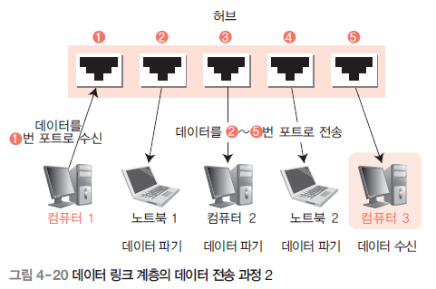
05. 데이터 링크 계층
컴퓨터 1이 보낸 데이터를 허브의 1번 포트로 수신하고 2~5번 포트로 전송한다. 데이터가 노트북 1에서 컴퓨터 3까지 전송되지만 노트북 1, 컴퓨터 2, 노트북 2는 수신지 MAC 주소가 자신의 MAC 주소와 다르므로 데이터를 파기하고 컴퓨터 3은 자신의 MAC 주소와 수신지 MAC 주소가 같으므로 데이터를 수신한다. 컴퓨터 3의 물리 계층에서는 전기 신호로 전송된 데이터를 비트열로 변환하고 데이터 링크 계층에서는 이더넷 헤더와 트레일러를 제거한 후 데이터를 수신한다.

Slide 30
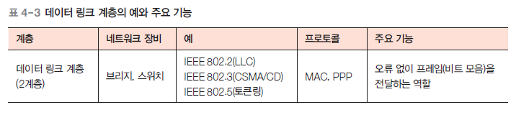
05. 데이터 링크 계층
컴퓨터 1과 노트북 1이 동시에 컴퓨터 3에 데이터를 전송할 때 충돌이 감지되면 노트북 1은 잠시 대기한 후 데이터를 다시 전송하는 CSMA/CD 방식을 사용한다. 이때 CSMA/CD 규칙에 따라 데이터 충돌이 발생하지 않는다.
LAN의 표준이 개발될 당시에는 프로토콜이 서로 맞지 않아도 다른 회사끼리 사용이 가능했는데, 이는 데이터 링크 계층을 매체 접근 제어Media Access Control, MAC와 논리 링크 제어[Logical Link Control], LLC라는 하위 계층으로 나누어 정의했기 때문이다. MAC 계층은 동일 채널을 공유하는 통신 방법을 제어하는 역할을 하고, LLC 계층은 데이터를 전송하기 위해 각 장비를 연결·유지하는 역할을 한다.

Slide 31
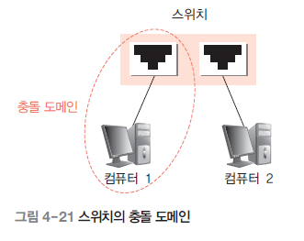
06. 스위치
충돌 도메인
데이터 링크 계층의 네트워크 접속 장치인 스위치를 사용하면 허브와 달리 데이터 충돌이 발생하지 않는다. 겉모습이 허브와 비슷하지만 기능은 완전히 다르다.
스위치는 데이터를 동시에 송수신할 수 있는 전이중 통신 방식으로, 충돌이 발생하지 않고 충돌 도메인의 범위도 좁다. 네트워크를 지연시키지 않기 위해서라도 충돌 도메인의 범위를 좁히는 것은 매우 중요하다. 허브를 사용하면 충돌로 인해 네트워크 지연이 발생하기 때문에 최근에는 스위치를 사용한다.

Slide 32
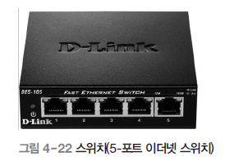
06. 스위치
MAC 주소 학습 기능
스위치의 전원을 켠 상태에서는 MAC 주 소 테이블에 아무것도 등록되어 있지 않지만, 컴퓨터에서 수신지 MAC 주소가 추가된 프레임 이 전송되면 MAC 주소 테이블을 확인하여 송신지 MAC 주소가 등록되어 있지 않으면 MAC 주소를 포트와 함께 등록한다. 이는 더미 허브에는 없는 기능으로 MAC 주소 학습 기능이라 고 한다.

Slide 33
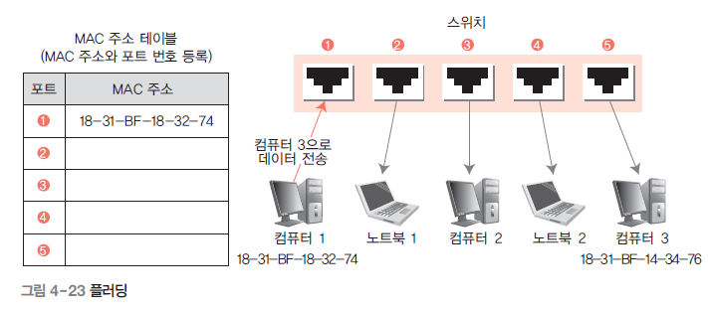
06. 스위치
컴퓨터 1에서 컴퓨터 3으로 데이터를 전송한 시점에는 컴퓨터 3의 수신지 MAC 주소가 MAC 주소 테이블에 등록되어 있지 않기 때문에 송신 포트인 1 번 포트 이외의 2 ~ 5 번 포트에 프레임이 전송되는데, 이러한 프레임 전송을 플러딩flooding이라고 한다. 다음 그림에서는 컴퓨터 3의 MAC 주소가 등록되어 있지 않아 노트북 1, 컴퓨터 2, 노트북 2, 컴퓨터 3으로 데이터가 전송된다. 스위치의 MAC 주소 테이블에 컴퓨터 3의 MAC 주소가 등록되어 있다면 노트북 1, 컴퓨터 2, 노트북 2로는 데이터가 전송되지 않고 컴퓨터 3에만 데이터가 전송될 것이다.

Slide 34
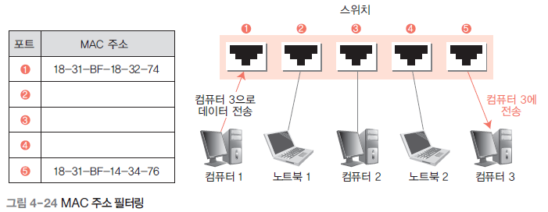
06. 스위치
앞의 예에서 컴퓨터 1이 노트북 1에 데이터를 전송하는 경우를 생각해보자. MAC 주소 테이블에 노트북 1의 MAC 주소가 아직 등록되어 있지 않기 때문에 수신지 MAC 주소를 알 수 없어 플러딩이 발생한다. 따라서 데이터가 노트북 1, 컴퓨터 2, 노트북 2, 컴퓨터 3에 전송된다. 노트북 1의 MAC 주소가 MAC 주소 테이블에 등록되어 있어야만 불필요한 데이터를 네트워크에 전송하지 않는다.

Slide 35
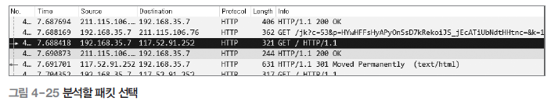
07. Ethernet II 덤프 분석 - 실습
Ethernet II 덤프 분석
웹 페이지를 보고 있을 때 지나가는 패킷을 캡처하여 어떤 헤더와 필드가 포함되어 있는지 확인할 수 있다. 와이어샤크를 실행하고 자주 이용하는 웹 페이지에 접속한다. 필자는 네트워크개론 사이트에 접속했다. 패킷 중에서 Info 열에 GET / HTTP/1.1로 표시되어 있는 패킷을 분석해보자.
헤더 확인
패킷의 데이터 영역을 살펴보면 네트워크를 지나는 패킷은 16진수로 표시된다. 실제로는 0과 1로 된 데이터가 전기 신호나 무선 전파 등으로 변환되어 전송된다. 0과 1로 정보를 나타내는 2진수를 와이어샤크에서는 16진수로 나타낸다. 16진수 문자 2개는 1바이트이다.

Slide 36
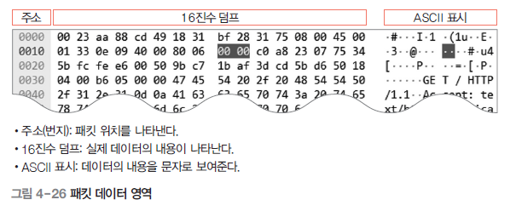
07. Ethernet II 덤프 분석 - 실습
패킷 데이터 영역을 살펴보자.
패킷 데이터 영역에서는 패킷의 위치를 나타내는 주소(번지) 뒤에 1바이트마다 공백을 두고 1행에 16바이트가 표시된다.
패킷 데이터 영역의 맨 오른쪽에는 ASCII 문자 코드에 따라 1바이트 데이터가 한 문자로 표시된다.
ASCII 문자 코드에는 GET / HTTP/1.1 키워드가 포함되어 있다.
그 밖에도 Accept:, User-Agent 등의 문자를 확인할 수 있는데, 이는 웹 브라우저가 홈페이지를 보여주기 위해 보내는 요청 메시지 중 일부이다.
ASCII 표시에는 문자 코드에 없는 문자나 컴퓨터 제어 문자 등이 제대로 표시되지 않기도 한다.
패킷 상세 영역을 확인해보면 프로토콜 트리 형태로 Frame, Ethernet II 등이 나열되어 있다.

Slide 37
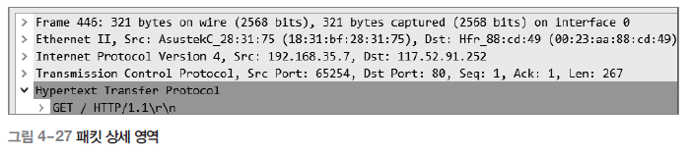
07. Ethernet II 덤프 분석 - 실습
이러한 정보를 헤더라고 하며 하나의 패킷에 복수의 헤더가 포함되어 있다. 와이어샤크는 인터넷이나 LAN 프로토콜을 기반으로 패킷의 덤프(패킷 데이터 영역)로부터 해당 패킷의 의미를 분석하여 패킷 상세 영역을 통해 보여준다. 패킷 상세 영역에는 패킷 데이터 영역의 내용을 바탕으로 해당 패킷의 의미를 분석한 내용이 나타난다. 패킷의 형식에 대한 규칙이나 규격은 프로토콜마다 각각 정의되어 있는데, 예를 들어 LAN 표준에 대해서는 IEEE가 사양을 규정했다.

Slide 38
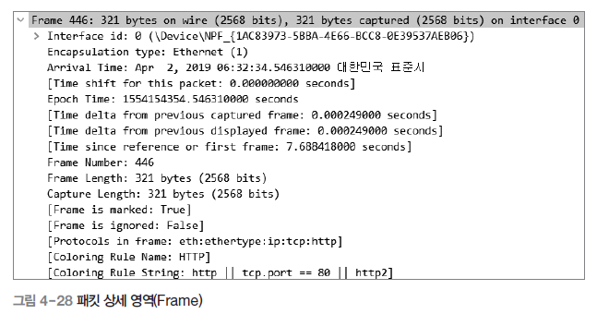
07. Ethernet II 덤프 분석 - 실습
Ethernet II 헤더
패킷 상세 영역을 확인하면서 간단히 덤프 분석을 해보자. 패킷에 포함된 헤더를 확인하기 위해 Frame 부분을 펼치면 패킷 전체에 대한 설명이 나타난다.

Slide 39
07. Ethernet II 덤프 분석 - 실습
Interface id: 패킷을 캡처한 인터페이스 번호이다.
Encapsulation type: 패킷의 캡슐화 종류이다. Ethernet (1)은 Ethernet II 패킷으로 캡슐화되어 있음을 나타낸다.
Arrival Time: 패킷을 캡처한 시간이다.
Epoch Time: 유닉스 시각 형식의 시리얼 값이다.
Time since reference or first frame: 최초 패킷을 캡처한 시점부터 현재 선택되어 있는 패킷을 캡처한 시점까지의 경과 시간을 초로 나타낸 것이다.
Frame Number: 처음 캡처한 패킷의 번호를 1로 하여 그 뒤에 캡처한 패킷의 번호가 연번으로 나타난다.
Frame Length: 패킷의 크기이다.
Capture Length: 캡처했을 때의 프레임 크기로 단위는 바이트이다. 일반적으로 Frame Length와 동일한 값이다.
Protocols in frame: 패킷에 포함되어 있는 헤더이다.
Coloring Rule Name: 와이어샤크가 컬러링에 사용한 규칙 이름이다.
Coloring Rule String: 와이어샤크가 컬러링에 사용한 규칙의 표시 필터이다

Slide 40
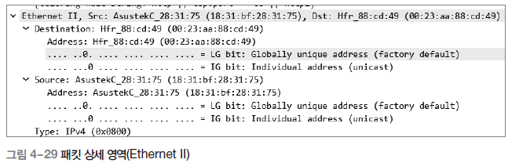
07. Ethernet II 덤프 분석 - 실습
Ethernet II 부분의 › 기호를 클릭하면 Ethernet II에 관한 설명이 나타난다.
Destination: 수신지 NIC(LAN 카드)가 표시된다. LAN 카드를 지정하기 위해 LAN 카드마다 미리 부여되어 있는 MAC 주소를 사용한다. MAC 주소의 크기는 6바이트로, 앞의 3바이트는 LAN 카드를 만든 벤더명을 나타내는 번호이고, 뒤의 3바이트는 기기를 식별할 수 있는 유일한 번호이다. 앞의 3바이트로부터 벤더명을 변환할 수 있는 경우에는 제조사의 이름이 표시된다.
Source: 송신지 LAN 카드가 MAC 주소로 표시되어 있다. 8비트 위치에(.... ...0) IG bit로 표시되어 있는 부분으로 멀티캐스트 통신인지 유니캐스트 통신인지 식별할 수 있으며, 0은 유니캐스트 통신을 나타낸다. 7비트 위치(.... ..0.)에 LG bit라고 되어 있는데, 이 부분을 통해 원래 부여된 주소와 다른 로컬 관리 주소인지 확인할 수 있다. 0 그리고 factory default는 LAN 카드의 MAC 주소가 공장 출하 시의 주소(원래 부여된 주소)를 사용하고 있음을 나타낸다.
Type: 이더 타입으로 Ethernet II 뒤에 이어지는 헤더 형식을 지정한다. IPv4는 IP 헤더가 다음에 이어진다는 것을 의미한다.

Slide 41
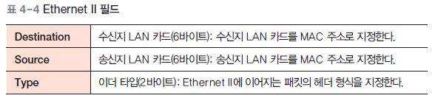
07. Ethernet II 덤프 분석 - 실습
다음 표에 Ethernet II 헤더의 내용을 정리했다.
Ethernet II 덤프 분석
네트워크를 지나가는 패킷을 캡처하여 통신 내용을 파악하는 것을 덤프 분석이라고 한다.

Slide 42
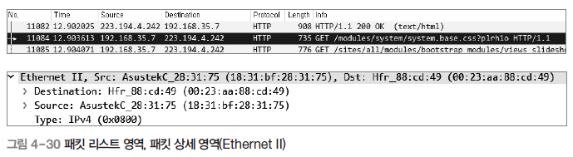
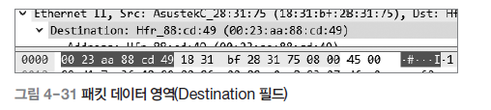
07. Ethernet II 덤프 분석 - 실습
홈페이지에 접속할 때의 네트워크 흐름을 추적하면서 패킷에 포함된 프로토콜 내부에 대 해 덤프 분석을 해보자. 웹 브라우저를 통해 원하는 웹 사이트에 접속한다. 필자는 http:// kwmooc.kw.ac.kr/ko에 접속했다. 패킷 리스트 영역에서 프레임을 하나 선택한 후 패킷 상세 영역에 있는 Ethernet II를 클릭한다.
Destination 필드를 클릭하여 진하게 표시되면 패킷 데이터 영역을 확인해본다. 패킷 데이터 영역의 00 23 aa 88 cd 49 부분이 선택된 상태로 되어 있는데, 이를 통해 수신지 MAC 주소가 6바이트임을 확인할 수 있다.

Slide 43

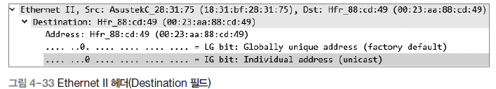
07. Ethernet II 덤프 분석 - 실습
패킷 상세 영역의 Source 필드를 살펴보자. 이 필드에는 송신지를 나타내는 MAC 주소가 지정되어 있다. 앞의 3바이트는 LAN 카드의 제조사명(AsustekC)이고 뒤의 3바이트는 LAN 카드별로 부여된 고유한 제조 번호(28:31:75)이며, 이 둘이 합쳐진 형태(AsustekC_28:31:75)로 표시된다. 그 뒤의 괄호 속 내용은 16진수 6바이트로 나타낸 실제 MAC 주소이다.
MAC 주소에는 OUI나 제조사별 ID 외에 특별한 의미를 가진 비트가 포함되어 있다. Ethernet II 헤더의 Destination 필드와 Source 필드를 펼쳐보자. MAC 주소의 여덟 번째 비트는 유니캐스트나 멀티캐스트를 나타내는 데 사용된다. 여덟 번째 비트가 1이면 멀티캐스트 또는 브로드캐스트 통신 방식을 의미하고, 0이면 일반적으로 유니캐스트 통신을 의미한다

Slide 44
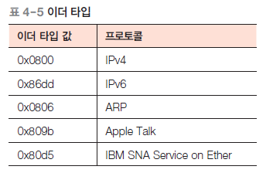
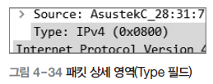
07. Ethernet II 덤프 분석 - 실습
패킷 상세 영역의 Type 필드를 살펴보자. 여기서 필드는 Ethernet II 헤더 다음에 이어질 캡 슐화 형식을 2바이트로 지정하는 부분으로 이더 타입 필드라고도 한다. 주요 이더 타입 값과 캡슐화된 프로토콜의 대응 관계는 다음 표와 같다.
필자의 경우 이더 타입 값이 0x0800이고 IPv4가 지정되어 있다. 이더 타입 값을 변경함으로써 Ethernet II는 다양한 패킷을 캡슐화할 수 있다. 이더 타입 필드의 값과 의미는 인터넷에서 사용하는 다양한 주소나 이름의 표준화를 수행하는 기관인 IANA가 결정한다.

